Slide 1
Manajemen Proyek Teknologi Informasi
Pertemuan 1

Slide 2
Biografi Singkat
Nama: Alauddin Maulana Hirzan, S. Kom, M. Kom
Alamat: Semarang
E-Mail: maulanahirzan@usm.ac.id

Slide 3
Kontrak Kuliah
Persentase Nilai
Presensi Mahasiswa | 10%
Nilai Tugas Total | 20%
Ujian Tengah | 30%
Ujian Akhir | 40%

Slide 4
Ketertiban
Tugas harap dikumpulkan tepat waktu, jika terlambat tidak ditolerir
Jika sedang sakit ketika ujian, harap hubungi dosen
Protes nilai yang tidak sesuai waktu nya akan diabaikan/tidak dilayani

Slide 5
Pengantar Manajemen Proyek TI
Proyek?
Sebuah rencana atau proposal (tidak terpusat satu sektor)
Apa itu Manajemen Proyek?
1. Sebuah proyek yang harus diselesaikan
2. Ada titik berakhirnya
3. Kumpulan aktivitas yang saling berhubungan
4. Menyertakan sekumpulan orang bekerja bersama-sama untuk satu pekerjaan selama waktu tertentu

Slide 6
Dunia Proyek TI
Pengembangan Program
Pengembangan Web, Mobile, Desktop
Pengembangan Keamanan
Pengembangan Kinerja
Pengembangan Jaringan
Pengembangan LAN, MAN, WAN
Pengembangan Keamanan
Pengembangan Kinerja

Slide 7
Manajemen Proses vs Proyek
Aspek Manajemen | Proses | Proyek
Aktivitas | Berulang | Unik (bisa 1x)
Penjadwalan | Berlangsung | Durasi Lama
Ketergantungan | Rendah | Tinggi
Resiko | Terbatas | Tinggi

Slide 8
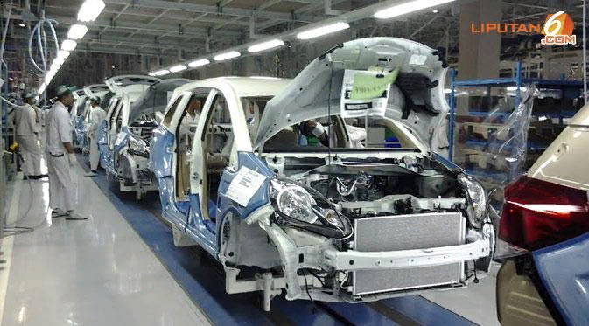
Contoh

Slide 9
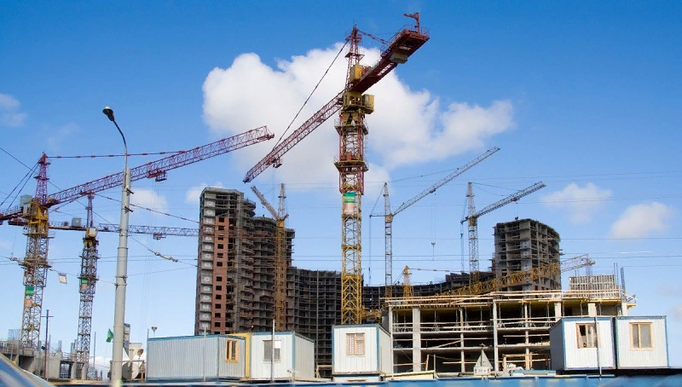
Contoh

